Slide 1


Slide 2
언로킹 안드로이드 Unlocking Android
Chapter 2. 개발 환경 구축
Kook, Joongjin (tipsiness@gmail.com)
http://cafe.naver.com/linuxdevdrv
Freelec
2010.04. 05

Slide 3
제 2 장 개발 환경 구축
2-1 안드로이드 SDK
부록 C 참조
2-2 퍼즐 맞추기
2-3 이클립스에서 안드로이드 애플리케이션 빌드하기
2-4 안드로이드 에뮬레이터
2-5 디버깅
2-6 요약

Slide 4
안드로이드 애플리케이션 개발 환경 구축
안드로이드 개발 환경 구축을 위한 요소
JDK
java.sun.com
이클립스(eclipse)
www.eclipse.org
ADT(Android Development Tools)
developer.android.com
안드로이드 SDK(Software Development Kit)
developer.android.com

Slide 5
JDK 설치
JDK 다운로드
java.sun.com/javase/downloads/index.jsp

Slide 6
JDK 설치
JDK 다운로드
플랫폼(운영체제) 선택 후 ‘Download’클릭

Slide 7
JDK 설치
JDK 설치 – ‘jdk-6u18-windows-i586.exe’실행

Slide 8
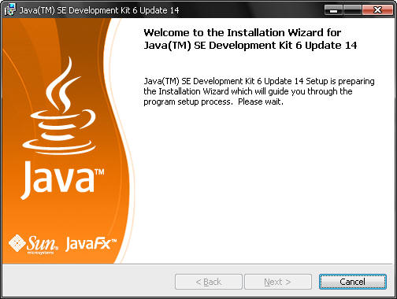
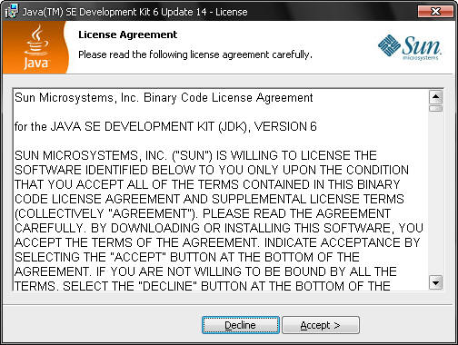
JDK 설치
JDK 설치 과정

Slide 9
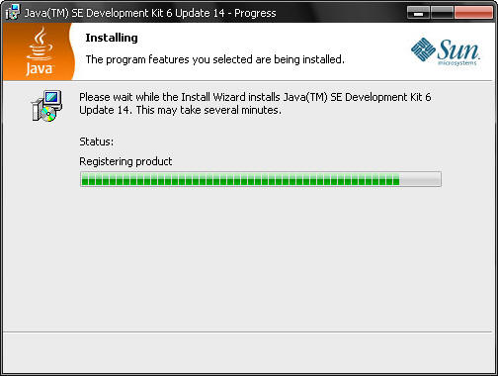
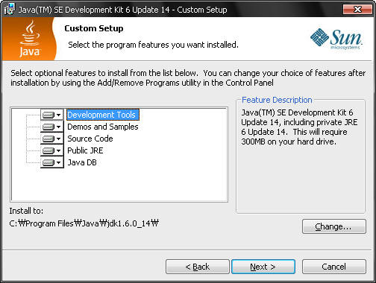
JDK 설치
JDK 설치 과정

Slide 10
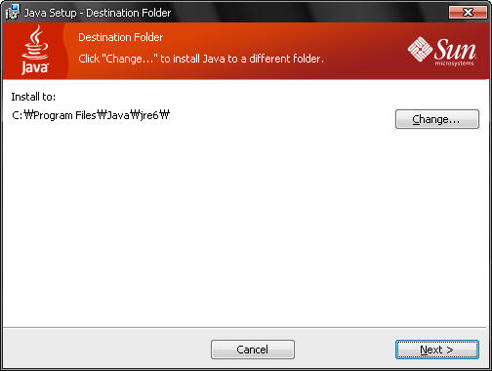
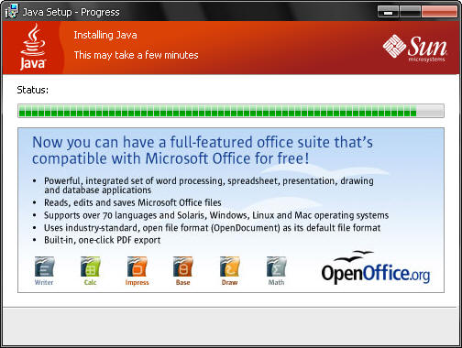
JDK 설치
JDK 설치 과정

Slide 11
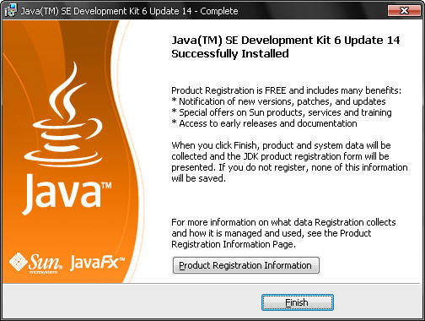
JDK 설치
JDK 설치 완료

Slide 12
이클립스(eclipse)
이클립스 다운로드
http://www.eclipse.org/downloads

Slide 13
이클립스(eclipse)
“Eclipse IDE for Java Developers (92MB)”항목에서 자신이 사용중인 시스템에 부합하는 파일을 선택
Windows 32bit
Mac Carbon 32bit
Mac Cocoa 32bit 64bit
Linux 32bit 64bit

Slide 14
이클립스(eclipse)
파일 다운로드가 완료되면 이클립스를 설치할 디렉토리에서 압축 해제
아래 그림은 윈도우에서 N 드라이브의 ‘Android_devel’디렉터리에서 압축을 해제한 경우

Slide 15
이클립스(eclipse)
압축 해제 후 ‘eclipse’디렉토리에서 eclipse.exe 파일 확인

Slide 16
이클립스(eclipse)
이클립스 실행 (eclipse.exe)
이클립스를 실행시키면 아래와 같은 로고를 볼 수 있으며, ‘Workspace Launcher’대화상자의 ‘Workspace’에 이클립스에서 만든 프로그램이 저장될 작업 디렉토리 지정
애플리케이션이 만들어질 디렉토리의 경로를 지정하고 ‘OK’버튼 클릭

Slide 17
이클립스(eclipse)
이클립스 실행 화면

Slide 18
ADT 설치
ADT는 이클립스의 플러그인 형태로 동작하므로 이클립스의 메뉴를 이용하여 설치
이클립스 메뉴에서 ‘[Help] → [Install New Software]’클릭

Slide 19
ADT 설치
‘Install’대화상자에서 ‘Add’클릭
‘Add Site’대화상자의 Name에 Android를 입력하고, Location에 ‘https://dl-ssl.google.com/android/eclipse’를 입력한 후 ‘OK’클릭

Slide 20
ADT 설치
‘Developer Tools’를 체크한 후 ‘Next’클릭

Slide 21
ADT 설치
설치 내용 확인 후 ‘Next’클릭

Slide 22
ADT 설치
License 확인 및 동의 후 ‘Finish’클릭

Slide 23
ADT 설치
ADT 설치 과정

Slide 24
ADT 설치
설치 과정 중 ‘Security Warning’이 나오면 ‘OK’클릭
설치 완료 후 이클립스 재시작

Slide 25
ADT 설치
이클립스의 ‘Workbench’화면으로 전환

Slide 26
ADT 설치
Workbench 화면

Slide 27
Android SDK 설치
Android SDK Download
http://developer.android.com/sdk/index.html

Slide 28
SDK 압축 해제

Slide 29
이클립스에서 SDK 경로 설정
[Window]-[Preferences]

Slide 30
SDK 위치 설정
압축 해제된 SDK 디렉터리 지정

Slide 31
SDK 설치 – AVD 매니저 사용

Slide 32
설치할 SDK 선택

Slide 33
라이선스 확인 및 SDK 설치

Slide 34
SDK 설치 과정

